Slide 3
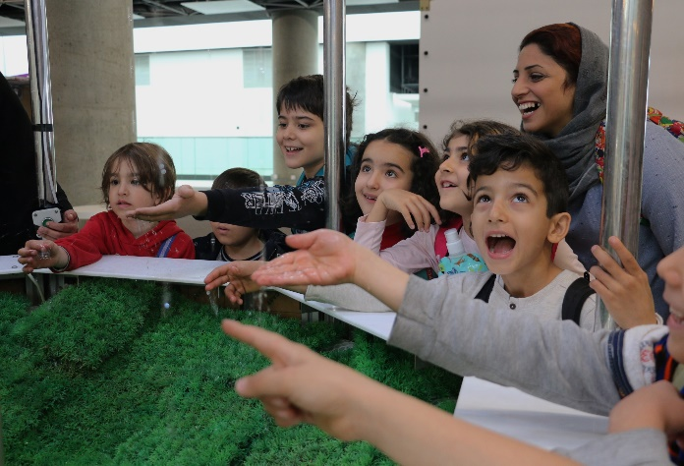
معرفی اجمالی پروژه‌ی باغ علم نوجوان
هدف:
ایجاد علاقه‌مندی به علم در اقشار مختلف جامعه به وسیله‌ی ایجاد فرصت کشف، نوآوری و الهام گرفتن از علم از طریق تعامل و لمس پدیده‌های علمی
تقویت روحیه‌ی خودکارآمدی و خودباوری
چشم انداز:
افزودن برنامه‌ی بازدید مستمر از مراکز علم به سبد فرهنگی خانواده‌های ایرانی
تبدیل باغ علم نوجوان به مرکز علم تراز کشور ایران
توسعه‌ی باغ علم به سراسر استان‌های کشور و کشورهای منطقه
تبدیل علم به یک مسئله‌ی همگانی
اثرگذاری:
بازدید 100 هزار نفر از مجموعه در سال 1397 شامل 40 هزار دانش آموز و 60 هزار بازدیدکننده آزاد

Slide 4
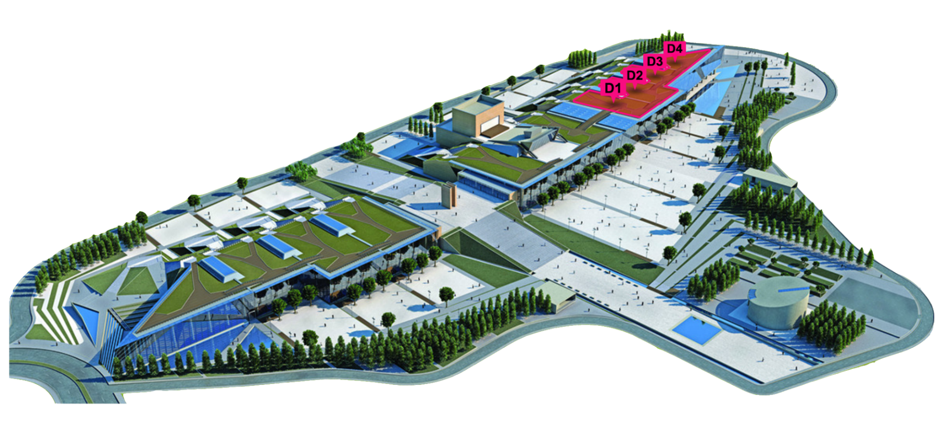
پروژه باغ علم واقع در باغ کتاب تهران
محل : اراضی عباس آباد تهران-باغ کتاب تهران
مساحت: حدود 4000 متر
تاریخ بهره برداری: تیرماه 96

Slide 5
تاریخچه
گالری‌های باغ علم
تاریخ افتتاح رسمی: مهر ماه 1396
تعداد دستگاه‌ها در هنگام شروع به کار: 20 دستگاه
تعداد دستگاه‌ها در حال حاضر: حدود 32 دستگاه
بخش‌های جانبی: آسمان‌نما –سالن نمایش‌های علمی
بازدیدکننده تا به امروز: 170 هزار نفر
جامعه‌ی مخاطبین: از 6 سال تا بزرگسال
حیات
نجوم
پرواز
ریاضی
بینایی
مکانیزم
برق
صوت
مغز
بازی

Slide 6
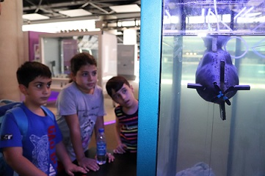
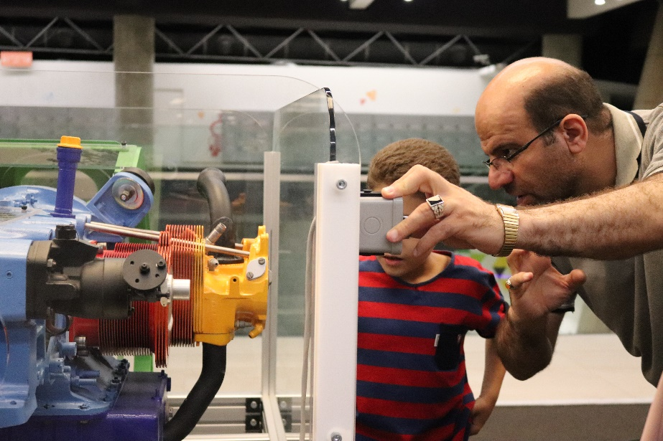
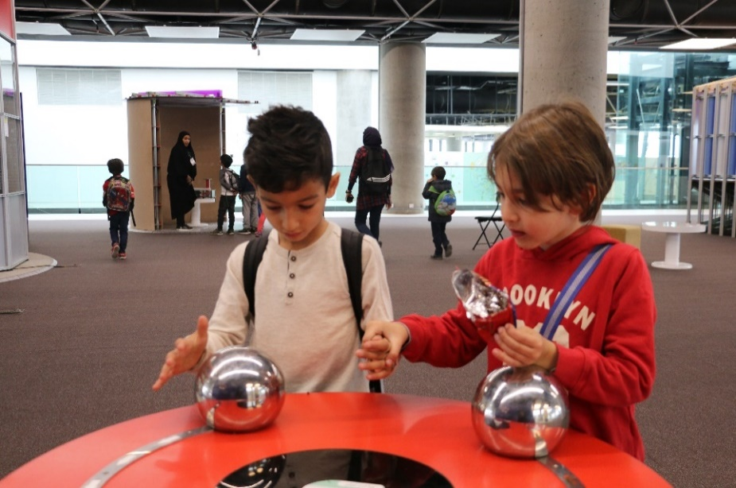
تجربه‌ها
مسئله‌ی امروز در حوزه‌ی توسعه‌ی پارک‌های علمی
آشتی مردم با علم و ترویج فرهنگ بازدید از موزه‌های علم
طراحی روند بازدید با محوریت کشف پدیده‌ها توسط خود بازدیدکنندگان

Slide 7
چگونه ما را یاری کنید؟
@iransciencepark
ما را دنبال کنید
صدای ما باشید
با ما همکاری کنید.

